Slide 1
KČT oblast Pardubický kraj
Příprava a vedení výletu
Zpracoval: Josef Kotyk
Pro školení
a doškolovací semináře
metodických pracovníků
Klubu českých turistů

Slide 2
Obsah:
Turistika
Turistika organizovaná KČT
Kvalifikace metodických pracovníků KČT
Příprava akce
Program
Pěší výlet
Po neznačených cestách
Treking
Vysokohorská túra
Výlet na lyžích
Výlet na kole
Vodácký výlet
Výlet autem
Vícedenní výlet, hromadná (masová) akce
Výkonnostní turistika
Nebezpečí
Ochrana přírody
Vyhodnocení akce
Vlastnosti metodického pracovníka

Slide 3
Turistika
turistika je zájmovou činností jednotlivců, rodin nebo organizovaných skupin (KČT, KST, PTTK aj.), sloužící k poznávání přírody a krajiny, památek, lidí
turistika je obvykle doprovázena fyzickým výkonem
prvními „turisty“ byli starověcí cestovatelé
na ně navazovali poutníci vydávající se na náboženské poutě (do Říma, Jeruzaléma, Santiaga de Compostella, do Mekky aj.)
turistika je zdrojem dalších disciplín, které se vyvíjely s tím, jak člověk pronikal hlouběji a výše do hor, a jak se vyvíjela turistická výbava a turistické či lezecké dovednosti
turistiku může provozovat každý, nikdo na ni nemá monopol

Slide 4
Turistika organizovaná KČT
zájemci se dobrovolně sdružují v odborech KČT, aby mohli turistiku provozovat společně
výlety připravují a vedou kvalifikovaní metodičtí pracovníci (vedoucí a cvičitelé), a to zpravidla zdarma, ne pro peníze
výlety nejsou zaměřeny pouze na výkon, ale především na společné poznávání:
přírody a krajiny
památek (historických, technických, …)
lidí, jejich života, zvyklostí, dovedností, umění, …
.......
akce KČT je akce, která je připravena a organizována organizační složkou KČT (odborem, oblastí, ústředím)

Slide 5
Kvalifikace metodických pracovníků KČT
nositelem kvalifikace může být jen člen KČT
za odbornou a morální vhodnost uchazeče o získání kvalifikace odpovídá vysílající složka KČT
kvalifikace má trvalou platnost s účinností po dobu aktivní činnosti
prohlubování a doplňování kvalifikace provádějí formou školení nebo doškolovacích seminářů sekce a oblasti podle zásad uvedených v prováděcích pokynech jednotlivých druhů turistiky
evidence kvalifikace je vedena v databázi členů KČT, vstupy s předepsanými údaji pořizuje mateřská oblast
metodický pracovník v rozsahu získaného stupně kvalifikace vede akce v rámci svého druhu turistiky pro členy KČT a veřejnost v obtížnosti a rozsahu stanovených v prováděcích pokynech jednotlivých druhů turistiky

Slide 6
Kvalifikace metodických pracovníků KČT
vedoucí turistiky – bez specializace na určitý druh turistiky
cvičitel turistiky – specializovaný na určitý druh turistiky
pěší turistika (v poslední době i běžecká a bosá)
VHT
lyžařská turistika
cykloturistika
vodní turistika
speleoturistika
mototuristika
turistika zdravotně postižených
turistika na koni
….
další odbornosti
vedoucí VHT
vůdce VHT
vodní záchranář
vedoucí mládeže
hlavní vedoucí tábora
zdravotník tábora mládeže
rozhodčí turistických závodů
lektor – vykonává pedagogickou, metodickou a publikační činnost

Slide 7
Kvalifikace metodických pracovníků KČT
vedoucí turistiky je metodickým pracovníkem a organizátorem turistických akcí v odboru KČT; minimální věková hranice: 18 let
vedoucí turistiky je oprávněn vést akce jednotlivých druhů turistiky v tomto rozsahu :
pěší akce rekreačního a poznávacího charakteru
akce VHT po značených cestách v chodeckém terénu, pokud tyto cesty nejsou pokryty sněhem nebo nejsou vedeny po ledovci, bez použití jisticích prostředků (obtížnost max. II. st. podle UIAA)
lyžařské akce max. kategorie „lehká“ na lyžích běžeckého typu v ČR a přilehlých hraničních oblastech sousedních států
vyjížďky a putování na kolech rekreačního charakteru
vodácké akce rekreačního charakteru (do obtížnosti vodního toku max. WW2)
jednoduché speleoturistické akce bez použití jisticích prostředků
motovýlety
vedoucí turistiky není oprávněn vést akce:
turistiky zdravotně postižených
turistiky na koni

Slide 8
Kvalifikace metodických pracovníků KČT
zkoušky a školení organizují oblasti, oblastí pověřené odbory nebo školicí střediska
rozsah zkoušky je dán osnovou a učebními texty doporučenými metodickou sekcí programové rady KČT
kvalifikace vedoucího turistiky je udělena po úspěšně složené zkoušce před zkušební komisí, vedenou lektorem turistiky
oprávnění k vedení turistických akcí v různých druzích turistiky je dáno osobními odbornými znalostmi vedoucího
odpovědnost za to, že metodický pracovník je pověřen vedením akce, která odpovídá uvedeným zásadám a zejména jeho současným výkonnostním, zdravotním a mentálním předpokladům, má výbor odboru KČT

Slide 9
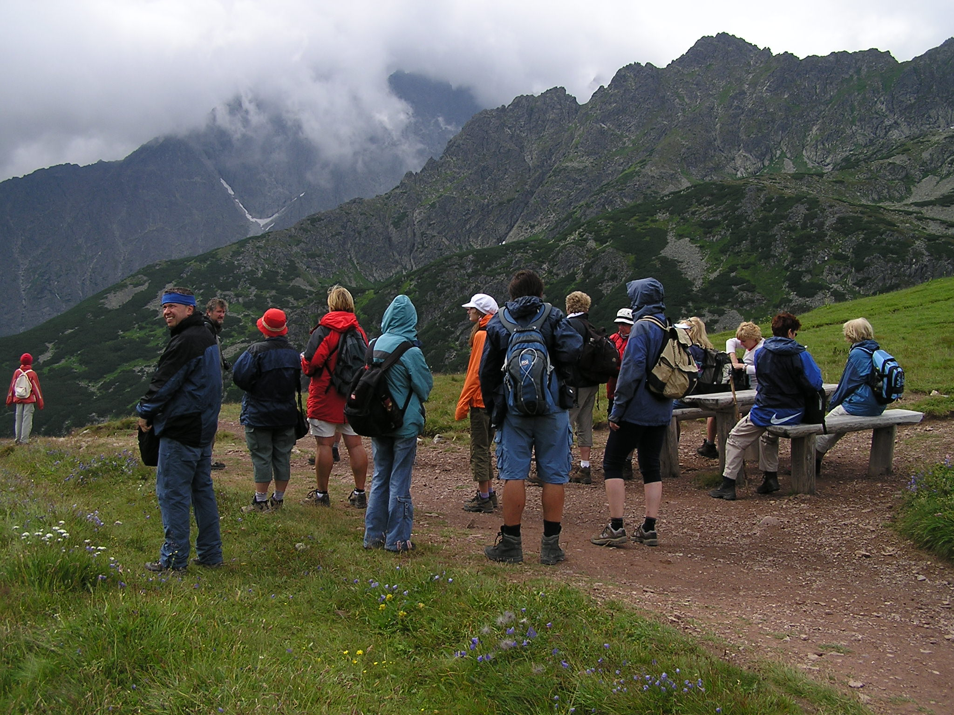

Slide 10
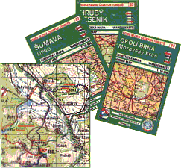
Příprava akce (výletu)
inspirace (kam vyrazit?)
získávání informací:
literatura (průvodce, kroniky, články, encyklopedie, odborná literatura, prospekty, …)
TV a rozhlasové pořady, vyprávění
mapy (mapy.cz, mapy KČT- nejnovější vydání, autoatlas, …)
internet, telefon (aktualizace, omezení v dopravě, zákazy vstupu)
příprava programu pro účastníky:
určení náročnosti (délka, profil, stoupání)
odhady časů, nákladů
každá túra má mít „zlatý hřeb“ (zařazujeme do 2. poloviny túry)
každý turista musí mít možnost seznámit se s programem předem
zásada: výlet je společná a společenská záležitost
cíl: vyvolat pozitivní emoce

Slide 11
Program
záhlaví: název odboru KČT, logo, loga sponzorů, …
název výletu
kdo výlet připravil a vede
přihlášky (kde, dokdy, za kolik)
datum, místo a čas odjezdu, předpokládaný návrat
možnosti přistoupení po trase (zájemcům pokud možno vyhovíme)
pokyny (oblečení, obutí, doklady, ...)
vymezení oblasti, charakteristika
varianty tras podle obtížnosti (I, II, …)
popis tras (tur. značky, významná místa, km, profil, stoupání, charakter terénu, časy, možnosti stravování, únikové varianty, ...)
doporučené mapy, literatura
místopis, pozoruhodnosti (aktuální informace nejen z rubů map, ale i z internetu, místních informačních středisek apod.)
při cestě do zahraničí slovníček základních slov a frází (pozdravy, dotazy, prosby, poděkování), výslovnost místopisných názvů

Slide 12
Pěší turistika
pěší turistika je nejstarším a základním druhem turistiky; chůze je nejpřirozenějším druhem pohybu
je nejčastěji provozována v nížinných oblastech a v podhůřích nebo nižších horských polohách
pěší túry obvykle vedou po cestách, chodnících a pěšinách ve snadném a neexponovaném terénu
k pěší turistice není zapotřebí žádných jisticích ani dalších pomůcek
obvykle se jedná o jednodenní nebo několikadenní výlety bez speciální výstroje

Slide 13
Pěší výlet
seřazení účastníků: první jde vedoucí – určuje cestu
pak jdou nejslabší (děti a nejstarší)
nejzdatnější jdou poslední
průměrná rychlost 2,5 – 3,5 km/h
kontrola na zadního (jdoucího za mnou, pokud ho nevidím, upozorním toho přede mnou a zastavím, až zastaví všichni)
skupiny (min. 3 osoby)
výklad a poznávání, příp. soutěže a hry
odpočinek, občerstvení
děti jdou společně s dospělými, NESEPARUJEME JE
batoh si každý plní a nese SÁM
všichni si vzájemně pomáhají

Slide 15
Po neznačených cestách
kdy:
značky nejsou vidět (mlha, sněžení, noc, ...)
značku jsme ztratili
značená trasa je neprůchodná
značka vede po frekventované silnici
značení neexistuje
chceme navštívit místo, kam značka nevede
jak si poradit:
technické pomůcky: mapa, buzola, mobil, GPS, …
intuice
kudy:
po cestách
podle potoků a řek
po hrázích rybníků
po hřebenech hor
podle okraje lesa
.............
Držet se pohromadě !
Neztratit hlavu !

Slide 16
Treking
královská disciplína pěší turistiky
spojovací můstek mezi pěší turistikou a vysokohorskou turistikou
pochod se zátěží a s minimálně jedním bivakem
vedle dodatečné výstroje a příp. jisticích pomůcek neseme i bivakovací výstroj (stan, spací pytel, …)
trasa může vést ve vysokohorském i nížinném prostředí, technická obtížnost nepřesahuje II. st. UIAA
nejpopulárnější trekové trasy v našich končinách: přechod Jeseníků, Rychlebských hor či Krkonoš, hřebenovky Nízkých Tater, Velké Fatry, Západních Tater

Slide 17
Vysokohorská turistika
turistika v horském či vysokohorském prostředí
túry vedou ve vyšších nadmořských výškách, obvykle nad přirozeným pásmem lesa, obvykle nepřekračují hranici sněžné čáry
technická obtížnost túry nepřesahuje II. stupeň UIAA a obvykle nejsou nutné technické pomůcky
podle KČT je za vysokohorskou považována túra, která má logický cíl (vrchol, sedlo, jezero, chatu apod.), podle průvodcovského času trvá alespoň 6 hodin a dosáhne součtu stoupání minimálně 500 metrů

Slide 18
Vysokohorská turistika
Klasifikační stupnice UIAA (Union Internationale des Associations d'Alpinisme)
I. lehké: nejedná se již pouze a bezvýhradně o chodecký terén; nejjednodušší forma skalního lezení; k zabezpečení rovnováhy je třeba rukou
II. mírně těžké: začátek lezení, při němž používáme ruce a je vyžadována technika tří pevných bodů
III. středně těžké: na exponovaných místech je již doporučováno jištění
IV. …

Slide 19
Vysokohorská túra
výlet ve vysokých horách
větší důraz na fyzickou kondici
pouze v letním období
zesílený účinek povětrnostních vlivů (sluneční záření, vítr, déšť, bouřky, sněžení, mlha), příp. vysoké výšky (méně kyslíku)
obtížnost: složitější terén než pouze chodecký
pouze značené cesty
logický cíl: chata, sedlo, vrchol, jezero
zvýšená odpovědnost metodického pracovníka:
respektování povětrnosti a místních podmínek
kontrola způsobilosti, výstroje a výzbroje účastníků (právo a povinnost odmítnutí nezpůsobilých)
znalost terénu a únikových možností
znalost spojení s Horskou službou (v ČR NON STOP SOS +420 1210)
znalost signalizace (optický či akustický signál 6x za min., 1 min. přestávka, odpověď 3x za min., 1 min. přestávka, pro vrtulník Y či N)
v případě potřeby organizace záchranné akce
skupina alespoň šestičlenná (min. 3)

Slide 20
Desatero zásad bezpečného chování při pohybu v horském terénu
1. Vždy pečlivě naplánovat trasu túry a vybavení na ni (nezapomenut na léky). Túru plánovat podle fyzické a psychické kondice nejslabšího ze skupiny.
2. S předstihem získat co nejvíce informací o prognóze počasí, sněhové a lavinové situace.
3. Před odchodem na túru předat informace o trase a předpokládané době návratu. Tempo na túře zvolit podle nejslabšího ze skupiny.
4. Správně používat mapu, znát druhy značení turistických cest specifické pro jednotlivá pohoří.
5. Znát typy výstražných tabulí a jejich význam.
6. Nepohybovat se mimo značené cesty.
7. Mít s sebou lékárničku a v případě potřeby umět poskytnout první pomoc.
8. Znát kontakty na Horskou službu nebo na Zdravotní záchrannou službu. Mít vždy nabitý a zapnutý mobilní telefon.
9. Znát zásady chování pro případ zbloudění, pádu laviny nebo zřícení v exponovaném terénu.
10. Nikdy nepodceňovat hory a nevystavovat nezodpovědným chováním do nebezpečí sebe ani ostatní.

Slide 21
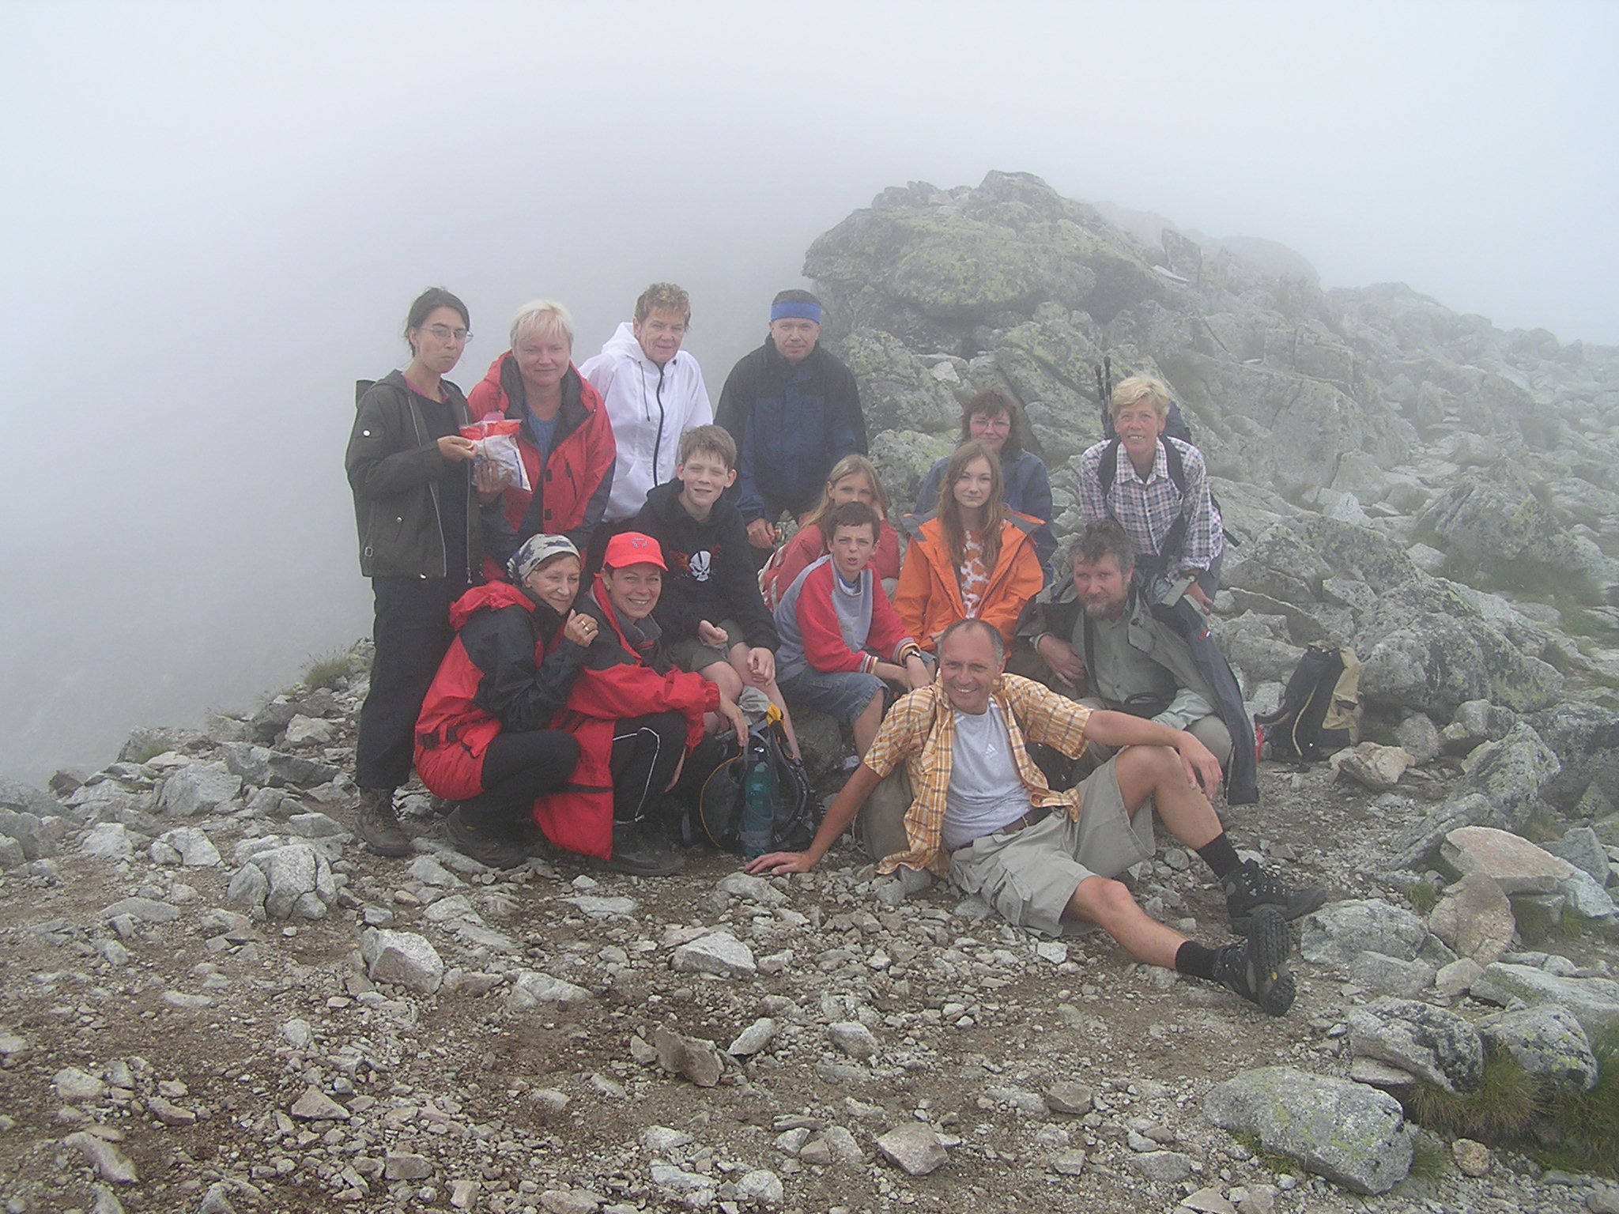

Slide 25
Výlet na lyžích
většina turistů v zimě běžkuje
lyžařská turistika využívá lyže k poznávání
zastávky u přírodních, historických a technických pamětihodností, hospod, …
kromě fyzické kondice se předpokládá technická zdatnost (umět lyžovat)
větší vliv povětrnosti, krátký den
větší pravděpodobnost úrazu
osobní lékárnička
kvalitní oblečení a obutí včetně rezervy
vlastní vosky
na delších trasách doporučeny náhradní díly (špičky, talířky a poutka k holím, …)

Slide 26
Výlet na lyžích
kvalifikace vedoucí turistiky opravňuje k vedení akcí kategorie „lehká“ na lyžích běžeckého typu v ČR a v přilehlých hraničních oblastech sousedních států
specifické požadavky na vedoucího:
fyzická kondice a technická zdatnost
orientace v terénu (nespoléhat na letní značení)
znalost ústupových tras, chat, útulen, …
znalost účastníků, spojení
vyřazení nezpůsobilých
pomoc a rada méně zkušeným
dodržování pravidel o pohybu skupiny, zdatný závěr, kontrola na zadního
organizace střídání při případném prošlapávání stopy
dohled, aby nebyla ničena stopa bruslením nebo chůzí
zastávky na vrcholech a po delších a prudších sjezdech
vědět, kde a jak přivolat pomoc při nehodě (č. telefonu Horské služby)

Slide 27
Výlet na lyžích
Kategorizace obtížnosti podle podmínek VOLT:
kde je
L délka trasy v km
V stoupání v km
n počet dní
pro
kategorie lehká
kategorie střední
kategorie obtížná
Tabulka pro jednodenní výlet (n = 1) v kategorii LEHKÁ (N = 50):
L [km] | 20xV [km] | V [km] | V [m]
10 | 40 | 2,00 | 2000
15 | 35 | 1,75 | 1750
20 | 30 | 1,50 | 1500
25 | 25 | 1,25 | 1250
30 | 20 | 1,00 | 1000
35 | 15 | 0,75 | 750
40 | 10 | 0,50 | 500
45 | 5 | 0,25 | 250
50 | 0 | 0,00 | 0

Slide 28
Lyžařské desatero
Pohybujte se vždy v pravé stopě, pokud jsou dvě.
Sjíždějícím z kopce uvolněte včas stopu.
Zastavíte-li, vystupte ze stopy.
Upadnete-li, upravte po sobě stopu.
Předjíždějte zleva, příp. využijte levou stopu, pokud je volná.
Neohrožujte lyžaře jedoucího před vámi.
Protijedoucím se vyhýbejte vpravo, pokud je jedna stopa, přednost má sjíždějící lyžař.
Neničte lyžařské stopy pěší chůzí nebo bruslením.
Závodní tratě a tratě pro psí spřežení můžete využívat pouze v době mimo konání závodů a tréninků.
V případě potřeby nabídněte svoji pomoc a prokažte své osobní údaje.

Slide 30
Výlet na kole
vedoucí smí vést vyjížďky a putování na kolech rekreačního charakteru
cykloturistika využívá kolo k poznávání
zastávky u přírodních, historických, technických pamětihodností
kromě fyzické kondice se předpokládá technická zdatnost (umět jezdit na kole)
jízda na kole je řízením vozidla
cyklista je účastníkem provozu na pozemních komunikacích
jízda vpravo, není-li na křižovatce dopravní značka, platí přednost zprava
absolutní zákaz pití alkoholu (pivo, vinařské cyklostezky) (do 0,24 ‰ alkoholu v dechu je měření neprůkazné!!!)
neznalost zákonů a předpisů neomlouvá
zvýšená možnost úrazu
osobní lékárnička
při plánování výletu se pokud možno vyhýbat silnicím I. a II. tř.

Slide 31
Výlet na kole
povinnost vedoucího zkontrolovat, zda jízdní kola účastníků odpovídají Příloze č. 13 k Vyhlášce č. 341/2002 Sb.
přední a zadní brzda
odrazky vpředu (bílá) a vzadu (červená)
odrazky v paprscích kol a na pedálech (oranžové)
trubky řídítek musí být spolehlivě zaslepeny (zátkami, rukojeťmi apod.)
účastníci do 18 let musí mít přilbu (doporučena všem!)
zvonky, blatníky, kryt řetězu nejsou povinné (doporučeny)
každý účastník by měl mít osobní lékárničku a čistou vodu k omytí odřenin, základní nářadí a potřeby pro opravy
doporučeno barevné oblečení
vyřazení nezpůsobilých
na cestách pro pěší má pěší vždy přednost
na silnicích nutné rozestupy, nejezdit „v háku“
za snížené viditelnosti svítit

Slide 32
Desatero terénního cyklisty
Naplánuj si trasu. Trasu zvol podle svých schopností, nebo podle nejslabšího ve skupině.
Informuj se. Počasí na horách se rychle mění, zjisti, jak bude, a podle toho zvol trasu a vybavení.
Informuj. Před odjezdem předej informace o zamýšlené trase a předpokládanou dobu návratu.
Jezdi pouze po povolených cestách. Jestliže je cesta legálně označena jako zakázaná, nepoužívej ji. Nepohybuj se mimo značené cyklostezky.
Znej značení cest. Sleduj značení a popřípadě kontroluj v mapě, předejdeš zbloudění.
Ovládej své kolo. Jezdi tak, abys dokázal zastavit na viditelnou vzdálenost. Všude můžeš někoho nebo něco potkat. Nepřeceňuj svou technickou a fyzickou zdatnost.
Dávej přednost ostatním. Upozorni ostatní, že kolem nich projíždíš. Při míjení dostatečně zpomal, a je-li to z hlediska bezpečnosti nezbytné, zastav.
Jednej s rozmyslem. Používej přilbu. Předvídej nebezpečné situace. Znej kontakty na Horskou službu nebo na Zdravotní záchrannou službu. Měj vždy nabitý a zapnutý mobilní telefon.
Poskytni pomoc. Měj s sebou lékárničku a v případě potřeby poskytni první pomoc.
Buď ohleduplný k přírodě, lidem a majetku.

Slide 34
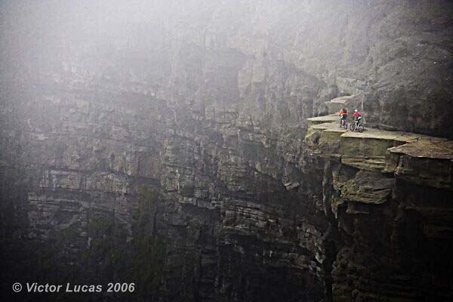

Slide 35
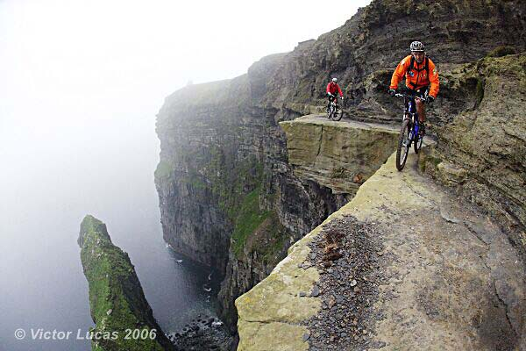

Slide 36
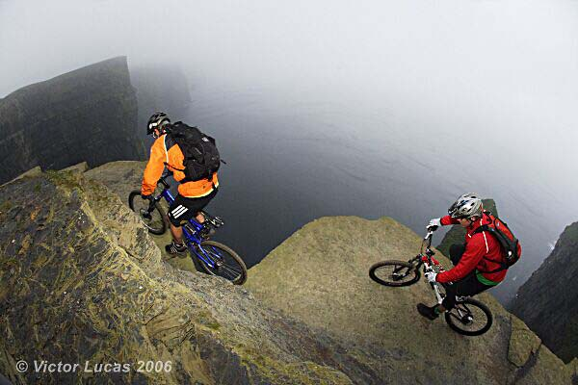

Slide 37
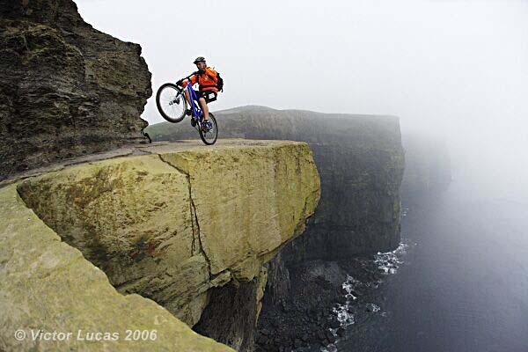

Slide 38
Vodácký výlet
všichni účastníci musí umět plavat
obtížnost toku musí odpovídat možnostem a schopnostem jednotlivců (tzn. nejslabšího jedince)
přecenění schopností účastníků je porušením bezpečnostních pravidel
vybavení musí odpovídat obtížnosti toku
i na jednoduché vodě se doporučuje helma
od obtížnosti WW I se navíc doporučuje vesta
obtížnost toku je určena
charakterem
spádem
průtokem
u nás se užívá alpské hodnocení obtížnosti

Slide 39
Obtížnost toku
Stupeň obtížnosti | Charakter toku | Nároky na vodáka a jeho vybavení | Příklad úseku
ZW | Klidný, mírně proudící tok bez překážek a peřejí | Základní znalost ovládání lodě, loď zajištěná proti potopení, děti a neplavci vesty | Berounka při průtoku 10 m³/s v Plzni
WW I (lehká) | Lehký tok s občasnými peřejemi | Znalost ovládání lodě, loď zajištěná proti potopení, vhodné vesty a helmy, znalost sebezáchrany | Lužnice z Tábora do Dobronice při průtoku 10 m³/s v Bechyni
WW II (mírně těžká) | Řeka s peřejemi a vlnami, dobře čitelné a viditelné; úzké toky s rychlejším proudem a občasnými návaly proudu na břeh a s možností překážek dobře viditelných | Dobrá znalost ovládání lodi, umění rychle zastavit, trénovanost a zkušenosti vhodné; lodě zajištěné proti potopení, vhodné uzavřené nebo samovylévací lodě, vesta a helma, znalost sebezáchrany, doporučená znalost záchrany jiných | Sázava z Krhanic při průtoku 15 m³/s v Nespekách
WW III (těžká) | Těžký tok s nepravidelnými vlnami a občasným válcem, někdy zablokované, nečekané překážky; u úzkých toků nepřehledná místa s peřejemi v meandrech s náhlými překážkami

Slide 40
Výlet autem
následující pravidla se týkají rodin i kolektivů přátel využívajících auto k turistice (dále budeme uvádět pouze rodiny)
většina rodin vlastní nejméně jedno auto a využívá ho rovněž k turistice
ve většině rodin je více než 1 řidič
kratší jízdu zvládne 1 řidič, při delších jízdách se doporučuje střídání
před náročnější turistickou aktivitou je třeba se dohodnout, kdo začne řídit na zpáteční cestě
před jízdou musí být řidič klidný a odpočatý; neměl by se proto věnovat náročnější turistice, ale odpočívat (u řidičů zájezdových autobusů je to dokonce nařízeno!)
tyto zásady platí i pro střídající řidiče: před převzetím volantu je třeba být odpočatý, neboť hrozí tzv. mikrospánek nebo usnutí za volantem
řidič si vždy musí být vědom odpovědnosti za bezpečnost všech pasažérů
řidič musí mít pohodlnou obuv vhodnou k řízení vozidla, turistická obuv se k řízení nehodí

Slide 41
Vícedenní výlet Hromadná (masová) akce
pracnější na přípravu
organizačně a časově náročnější (doprava, noclehy, stravování, …)
v případě většího počtu tras a účastníků vyžaduje větší počet organizátorů a metodických pracovníků
na vícedenním výletu je večer třeba:
zhodnotit průběh denního programu a stav účastníků
poradit se nad mapou, informovat o charakteru zítřejší túry, předpovědi počasí a rozdělit úkoly
v případě možnosti se doporučuje večerní program:
hudba, zpěv, příp. tanec
vyprávění
soutěže, hry
promítání
………

Slide 42
Hromadná akce
formulace projektu
časový harmonogram s možností kontroly (Excel, MS Outlook, …)
ustavení organizačního štábu (přizvání zástupců institucí a organizací CR)
příprava programu (turistický, kulturní, …)
rozpočet (ziskový, vyrovnaný, v případě finanční podpory často nesmí být přebytkový)
jednání o záštitě a finanční podpoře s představiteli kraje, města, obce, se sponzory
rozdělení osobní odpovědnosti
získání všech potřebných povolení
upomínkové předměty, razítka, reklamy a prezentace sponzorů, nástěnky
dopravní značení, parkoviště, podpora policie
doprava: mimořádné vlaky, autobusy
propagace (rozhlas, TV, noviny), tiskoviny, kalendáře KČT
pořadatelé (start, cíl), značení, průvodci, kontroly, občerstvení, zdravotníci
úklid
vyhodnocení a poděkování
publikace výsledků

Slide 43
Výkonnostní turistika
Členové KČT mohou plnit podmínky výkonnostních odznaků (VO):
pěší turistiky
cykloturistiky
lyžařské turistiky
zimního táboření
vysokohorské turistiky
nastoupané km
VO mají 4 stupně, plní se postupně
bronzový
stříbrný
zlatý
diamantový
Turista může plnit podmínky několika VO současně
Podmínky VO se plní především na organizovaných akcích
Na akcích odboru je požadována minimální účast 3 osob
Podrobnosti v metodických listech KČT o Výkonnostní turistice

Slide 44
Nebezpečí
úraz, infekce
lidé (zloději, lupiči, někdy i majitelé pozemků, ...)
zvířata (psi, prasata divoká, medvědi, hadi, klíšťata, ...)
změna povětrnostních podmínek (vítr, déšť, sníh, námraza, bouřka, ...)
vysoká nadmořská výška
vysoká teplota
nízká teplota
dehydratace
…

Slide 45
Bouřka
blesk = výboj mezi dvěma různě elektricky nabitými objekty (2 oblaky, oblak x země, oblak x letadlo, …)
nejnebezpečnější: blesk mezi oblakem a zemí
výboj z oblaku do země se skládá z několika částí:
vůdčí výboj - postupuje ze základny oblaku k zemi po jednotlivých krocích rychlostí kolem 200 km/s; nemusí být viditelný; pokud ano, vlivem kolísání intenzity je kostrbatý a přerušovaný
jakmile se dostane vůdčí výboj téměř k zemi, začne proti němu od vyvýšeného předmětu (vysílače, domu, stromu, člověka, …) nebo zdroje iontů stoupat vstřícný výboj
vůdčí a vstřícný výboj se spojí a dojde k uzavření kanálu (obvodu); tak vznikne vodivý kanál mezi zemí a oblakem; v tomto kanálu (o šířce několik centimetrů) se začne směrem vzhůru šířit zpětný výboj (nejviditelnější část blesku) - proud o desítkách tisíc A, rozdíl potenciálů stovky MV, rychlost až 20 000 km/s
současně vzniká tlaková vlna (je způsobena náhlým zvýšením teploty a roztažením vzduchu - v hlavním kanálu teplota dosahuje až 30 000 °C), slyšíme hrom
po zpětném výboji následují v hlavním kanálu další silné výboje (v průměru tři až pět), dokud rozdíl potenciálů elektricky nabitých objektů neklesne - tento jev vnímáme jako blikání blesku

Slide 47
Chování při bouřce
ukončit činnosti, které zvyšují vodivost vzduchu:
uhasit oheň, vařič
omezit pohyb, zklidnit dýchání
rozptýlit lidi na velké ploše, nedržet se za ruce
vypnout mobil, vysílačku
opustit vyvýšená místa
vyhledat úkryt (suché prohlubně, nízký porost, ne pod stromy, ne do jeskyně, ne pod převisy)
sedět v podřepu, nohy u sebe, nelehat na zem, zakrýt oči a uši

Slide 48
Ochrana přírody
Zvláště chráněná území v ČR podle Zákona o ochraně přírody a krajiny č. 114/1992 Sb.:
Národní parky (NP) (4):
Krkonošský (1963, 36 300 ha)
Podyjí (1991, 6300 ha)
Šumava (1991, 69 000 ha)
České Švýcarsko (2000, 7 900 ha)
příprava: Křivoklátsko (?)
Chráněné krajinné oblasti (CHKO) (26)
Národní přírodní rezervace (NPR) (109)
Národní přírodní památky (NPP) (126)
Přírodní rezervace (PR) (810)
Přírodní památky (PP) (1559)
Státy EU vytvářejí podle jednotných předpisů soustavu chráněných Území NATURA 2000. V ČR to jsou:
Ptačí oblasti (PO) (41)
Evropsky významné lokality (EVL) (1113)

Slide 49
Ochrana přírody
zásady ochrany přírody a krajiny =
zásady slušného chování v přírodě:
nerušit, vnímat přírodu
v národních parcích a rezervacích neopouštět značené cesty
na horách nezkracovat serpentiny cest
netrhat rostliny, nepoškozovat vegetaci chůzí
nezanechávat odpady

Slide 50
Ve všech lokalitách se zpřísněným režimem ochrany přírody je výslovně zakázáno:
rušit klid a ticho
poškozovat skály, stromy vyrýváním nápisů, psaním, házením a svalováním kamenů
poškozovat schody, zábradlí, lavičky, informační tabule, značení a ostatní vybavení prohlídkových okruhů
narušovat vodní režim a hrabat stelivo
vyzvedávat semenáčky a sazenice stromů, rostlin, odchytávat volně žijící živočichy
kouřit v lese, rozdělávat ohně, tábořit, bivakovat
znečišťovat prohlídkové trasy odpadky
jezdit na koních, kolech mimo trasy a stezky k tomu určené a vyznačené
provádět bez souhlasu provozovatele hromadné nebo organizované sportovní akce
jezdit motorovými vozidly mimo vyhrazená parkoviště, motorová vozidla mýt nebo vyměňovat motorový olej
vstupovat mimo značené trasy
nechat volně pobíhat psy

Slide 51
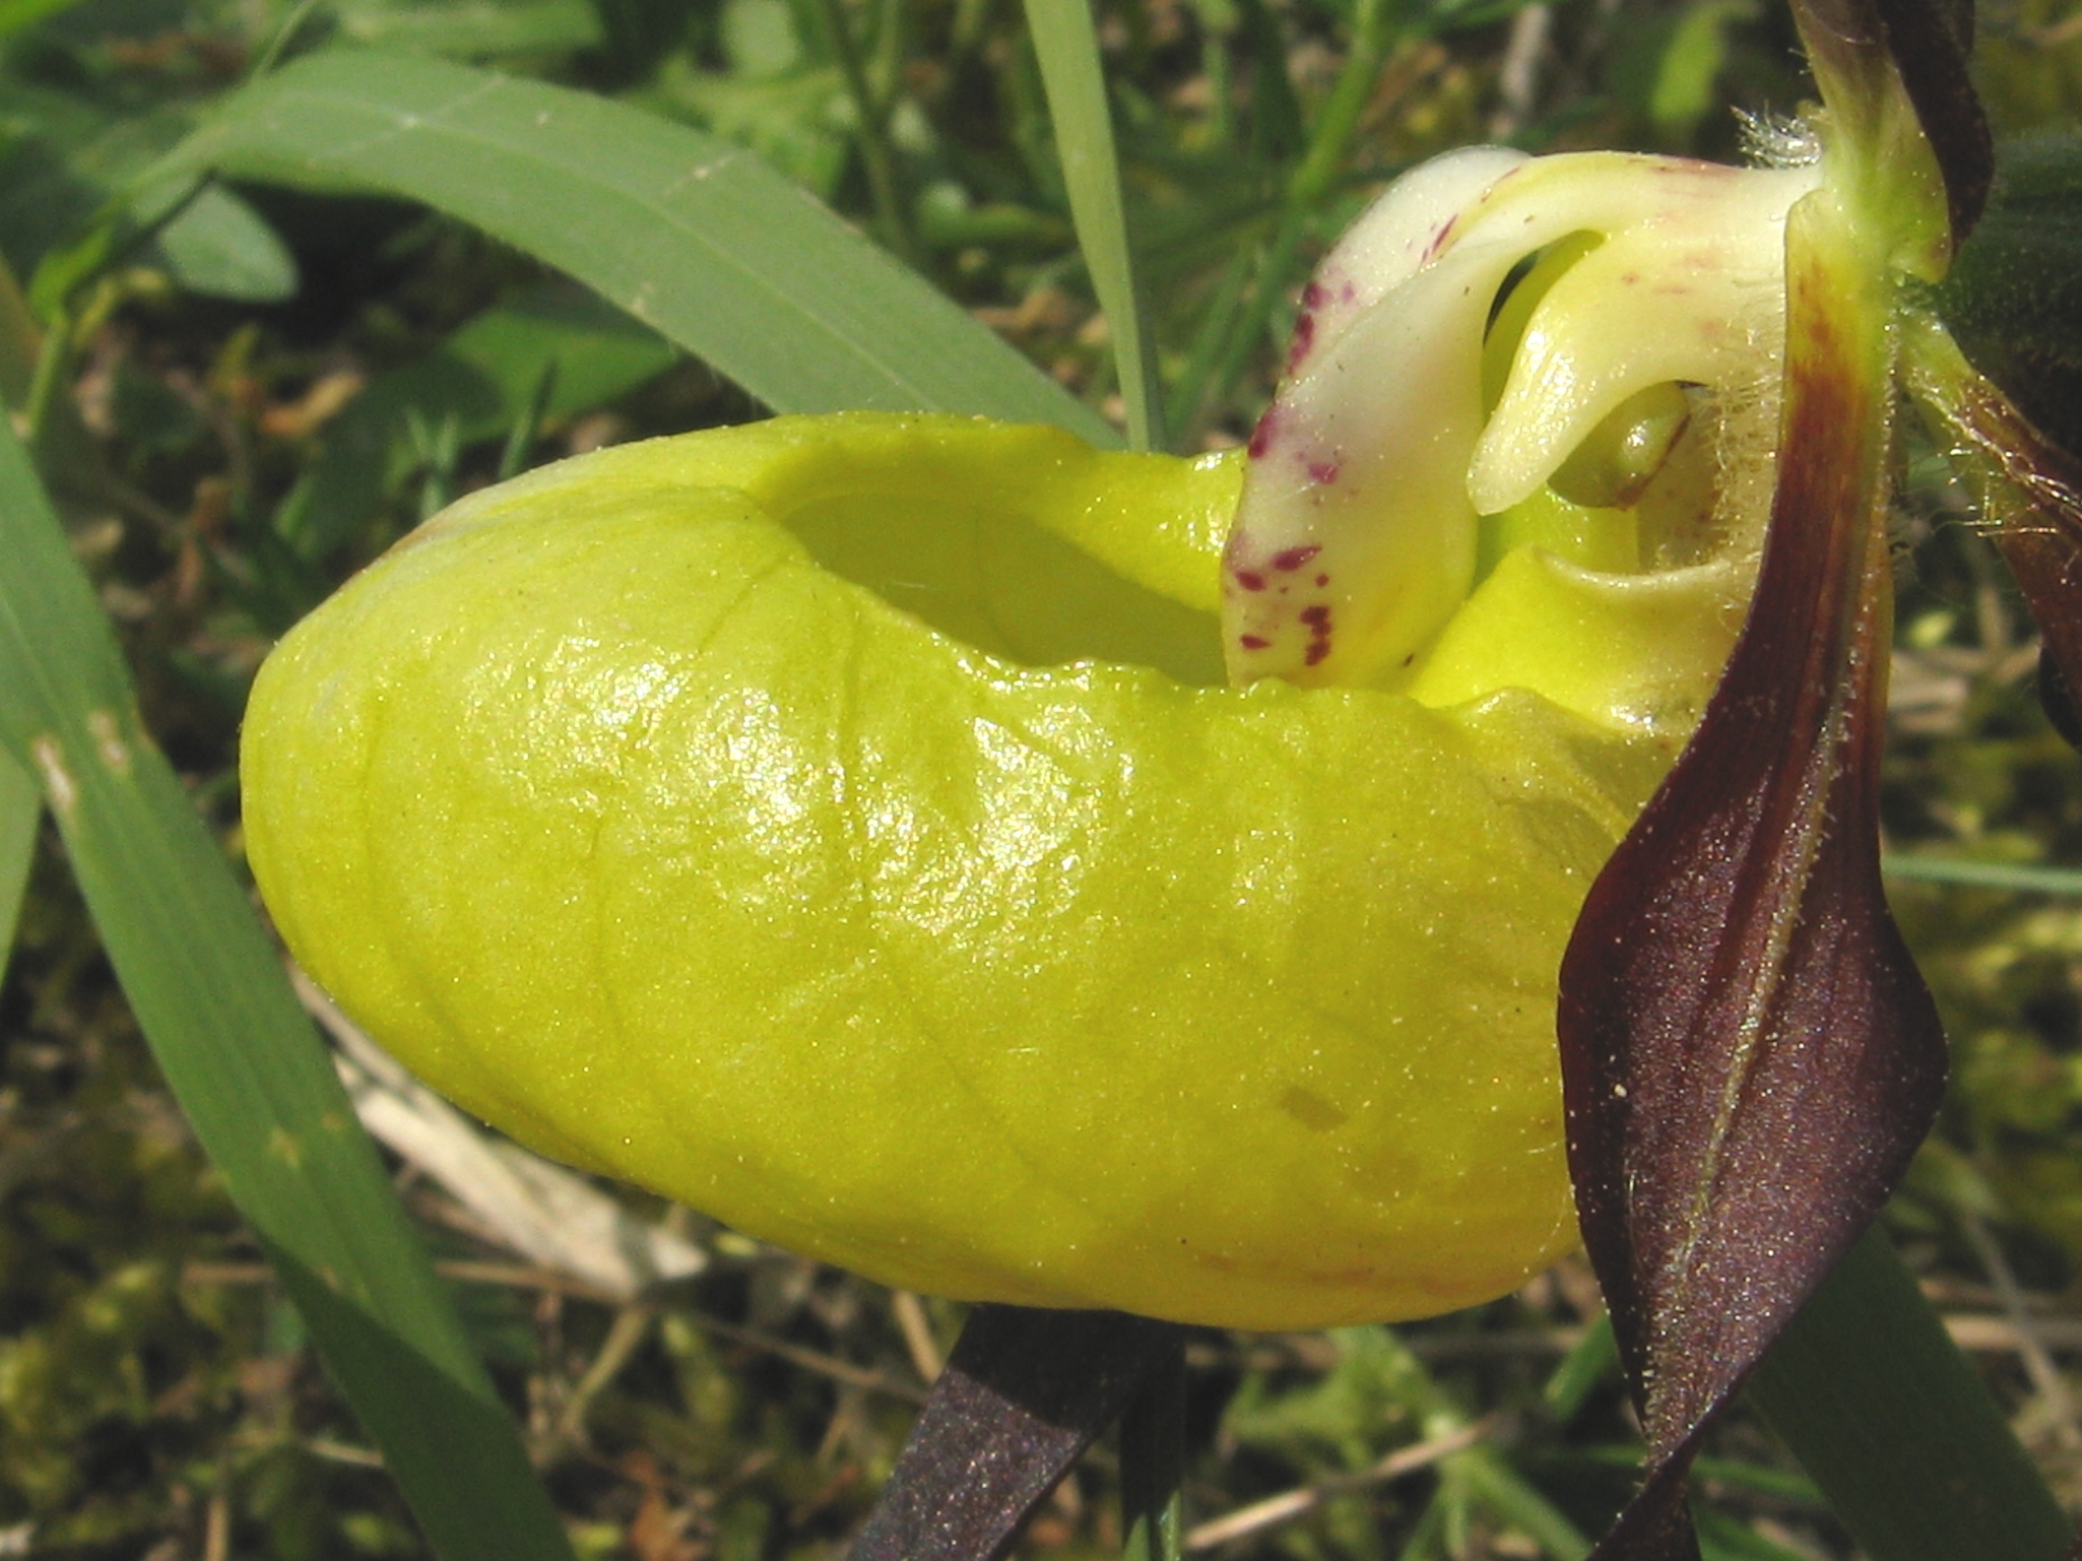

Slide 52
Co metodický pracovník nikdy nesmí
nechat bez pomoci slabé jedince
opustit kolektiv a věnovat se soukromým záležitostem
věnovat se pouze svým přátelům
měnit dispozice po rozchodu skupiny
slibovat, co není schopen splnit
nechat hlasovat nebo připustit hlasování o změně programu (většina nenese odpovědnost, odpovědnost má metodický pracovník KČT!)

Slide 53
Vyhodnocení výletu, akce
poděkování za účast
omluva za nedostatky
pochválení jednotlivců (zvláště dětí a seniorů)
pozvání na další výlet
zpracování dokumentace (soutěž o nejaktivnějšího turistu, kronika, ...)
zveřejnění komentářů, fotografií, videa, …

Slide 54
Vlastnosti metodického pracovníka
vstřícné, vlídné jednání
altruismus, obětavost
přirozená autorita
pečlivost, dochvilnost
spolehlivost, dodržování slova
znalosti a schopnosti:
spolupráce
všeobecný rozhled (příroda, technika, historie, předpisy, ...)
orientace v terénu
základy první pomoci
kultivované vyjadřování (ústní i písemné)
znalost psychologie
fyzická kondice
Kvalitním, uznávaným a oblíbeným metodickým pracovníkem se turista nestane absolvováním školení, ale praxí, studiem a neustálým sebezdokonalováním

Slide 55
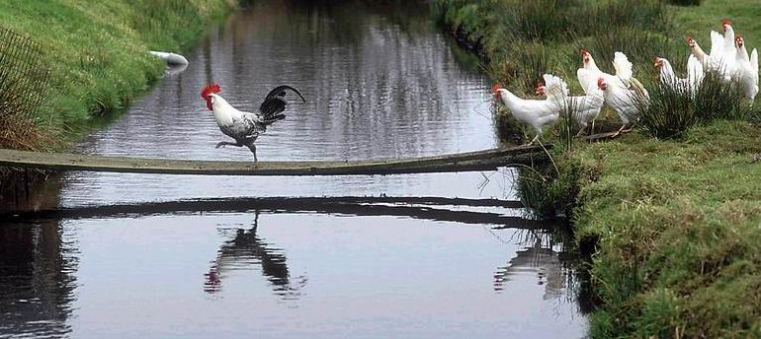

Slide 56
The End

